Slide 1


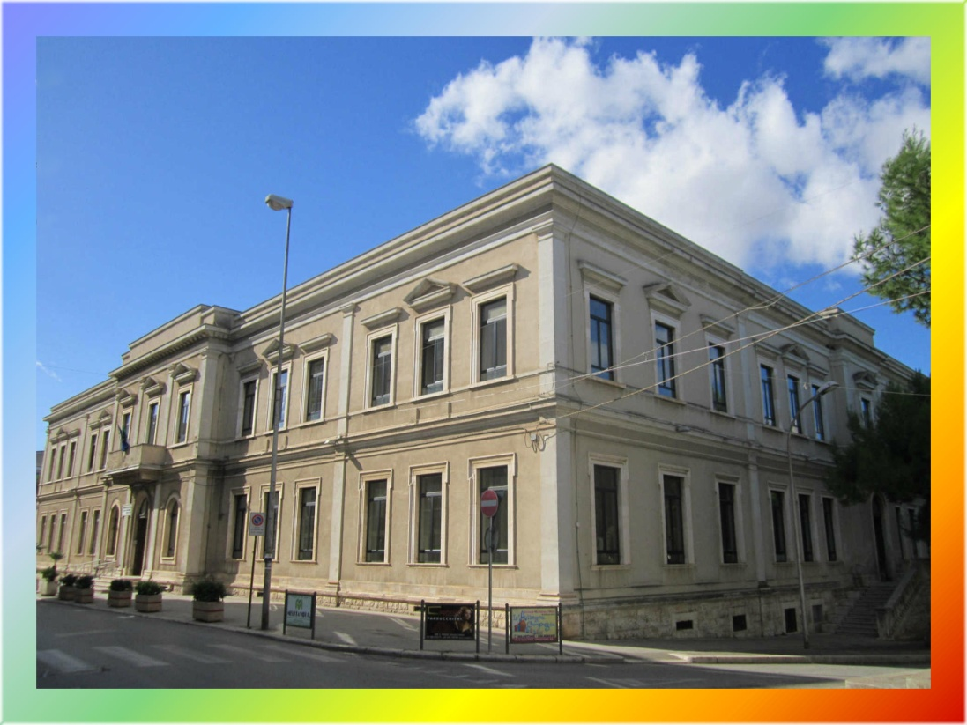
PIANO DELL’OFFERTA FORMATIVA scuola Primaria

Slide 2

Iscrizione Alunni Classi Prime
a.s. 2021-2022

Slide 3
Scelte educativo-didattiche
La Scuola mira a promuovere, nel rispetto delle diversità individuali, il pieno sviluppo della persona, la formazione dell’uomo e del cittadino mediante l’acquisizione degli alfabeti di base della cultura, l’elaborazione del senso della propria esperienza, la pratica consapevole della
cittadinanza attiva…
…per la costruzione del senso di legalità e di un’etica della responsabilità.

Slide 4
FAR ACQUISIRE
A CIASCUN ALUNNO LA PIENA CONSAPEVOLEZZA
DI Sé, DEGLI ALTRI
DEL MONDO CHE LO CIRCONDA
GIUSTIZIA
TOLLERANZA
LEALTA’
RISPETTO
di sé, degli altri, delle cose
INTERESSE
per le attività da svolgere
VALORI PORTANTI
AUTOCONTROLLO
SOLIDARIETA’
COLLABORAZIONE
RESPONSABILITA’
CURIOSITA’ per il sapere

Slide 5
SCUOLA INCLUSIVA
Riconosce
Accetta
Accoglie
Valorizza
Costruzione di contesti inclusivi, in grado di rispondere alle esigenze di ciascuno, superando l’omogeneità formativa
LE DIFFERENZE
Didattica aperta e integrata.
Apprendimento cooperativo.
Promuove la
DIDATTICA delle DIFFERENZE
Utilizzo di strumenti multimediali e tecnologici

Slide 6
Scelte educativo-didattiche
basate su per acquisire
continuità tra gli ordini di scuole
continuità tra gli ordini di scuole
conoscenze abilità
alunno protagonista del proprio processo di apprendimento
Competenze disciplinari
gruppo dei pari (compagni) per la costruzione di conoscenze condivise
Competenze trasversali
come previsto dall’ U.E.
Imparare ad imparare
Comprendere e comunicare
Risolvere i problemi
docente nel ruolo di facilitatore
collaborazione con le famiglie

Slide 7


FORMAZIONE CLASSI
Criteri stabiliti dal Consiglio di Istituto:
osservazioni dei docenti della Scuola dell’Infanzia;
equa distribuzione degli alunni per fasce di livello;
equa distribuzione degli alunni stranieri e diversamente abili;
equa distribuzione degli alunni di entrambi i sessi.

Slide 8



Tempo Scuola
Anno scolastico 2021-2022
27 ore
distribuite su 5 giorni
dal lunedì al venerdì

Slide 9

DISCIPLINE
Educazione fisica

Slide 10

EDUCAZIONE CIVICA
Decreto n 35 del 22 giugno 2020
contenente le Linee guida per l’insegnamento dell’educazione civica. L’ insegnamento di Educazione Civica, trasversale alle altre materie, è obbligatorio in tutti i gradi dell’istruzione, a partire dalle scuole dell’infanzia e ha una propria valutazione.
Lo studio dell’educazione civica verte su tre assi:
la Costituzione,
lo Sviluppo Sostenibile,
la Cittadinanza Digitale.

Slide 11
DIPARTIMENTI DISCIPLINARI
LINGUISTICO
ESPRESSIVO
MATEMATICO
SCIENTIFICO
Articolazione didattica della disciplina e definizione dei criteri di valutazione
Costruzione di un archivio di verifiche condivise
Scelta dei libri di testo e dei materiali didattici
Confronto delle diverse proposte didattiche
Ricerca e autoaggiornamento
Proposte di formazione del personale
Sperimentazione di metodologie didattiche plurime.

Slide 12
“LEGA_L&_MENTI”
Macroaree progettuali
CITTADINANZA ATTIVA
CITTADINANZA
EUROPEA e DIGITALE
CITTADINANZA
AMBIENTALE
12

Slide 13
CITTADINANZA
EUROPEA e DIGITALE
CITTADINANZA
ATTIVA
CITTADINANZA
AMBIENTALE
TRINITY
PROGETTI DI LETTURA
FESTAMBIENTE
SHOAH
EDUCHANGE
LABORATORI DI RICICLO
CONTINUITÀ
ACCOGLIENZA
INCLUSIONE
E-TWINNING
BULLISMO
CYBERBULLISMO
ERASMUS
ED. STRADALE
SPORT DI CLASSE
ECDL
LIBERA

Slide 14
CONCORSI
INIZIATIVE
NEWSPAPERGAME
#IOLEGGOPERCHÈ
I GIOVANI RICORDANO
LA SHOAH
LIBRIAMOCI A SCUOLA
SCUOLA AMICA 2020
EDUCAZIONE STRADALE
FESTA DEGLI ALBERI
PULIAMO ILMONDO
CONCORSO NAZIONALE DEL FISCHIETTO IN TERRACOTTA

Slide 15



PROGETTI SPECIFICI PER ALUNNI CON
BISOGNI EDUCATIVI SPECIALI
MUSICOTERAPIA
MUMMM
LETTURA CREATIVA
I progetti sono rivolti ad un gruppo di alunni con problematiche di tipo relazionale e comportamentale legate a diverse difficoltà di apprendimento.

Slide 16

PROGETTO INTERCULTURA
«INSIEME…OLTRE LE FRONTIERE»
Il progetto si propone di valorizzare la cultura dell’accoglienza e garantire a tutti gli utenti pari opportunità formativa e rimuovere gli ostacoli che impediscono a famiglie e alunni di accedere e di usufruire nel migliore dei modi al servizio educativo.

Slide 17

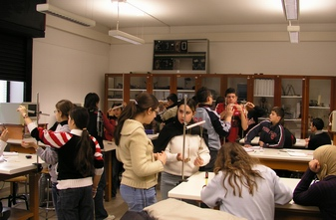
PROGETTO CONTINUITÀ
PER GARANTIRE ALL’ ALUNNO UN PROCESSO DI CRESCITA UNITARIO, ORGANICO E COMPLETO NEI TRE ORDINI DI SCUOLA E PREVENIRE IL DISAGIO E L’INSUCCESSO SCOLASTICO
«Concerto di Natale»
cinquenni - classi quinte- scuola secondaria
«Progetti di lettura e incontro con l’autore »
cinquenni - classi prime-scuola secondaria
«Le giornate dell’orientamento»
classi quinte - scuola secondaria

Slide 18



Risorse strutturali
La Scuola è dotata di:
biblioteca aggiornata;
laboratori di sostegno per alunni diversamente abili;
aula magna attrezzata con video proiettore e schermo fisso
laboratorio musicale;
laboratorio attività grafico-pittoriche;
laboratorio scientifico dotato di nuove strumentazioni tecnologico scientifiche;
laboratorio multimediale con 26 postazioni alunni;
LIM in tutte le aule;
palestra;
cortile interno;
MUSEO della Scuola (documenti storici).

Slide 19







LABORATORI

Slide 20
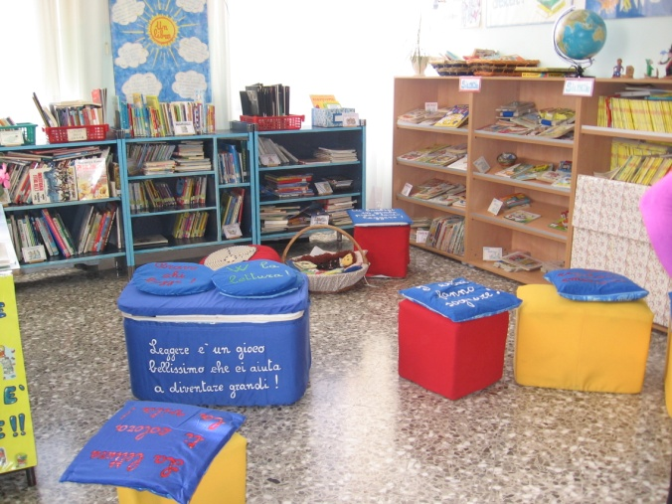
BIBLIOTECA

Slide 21
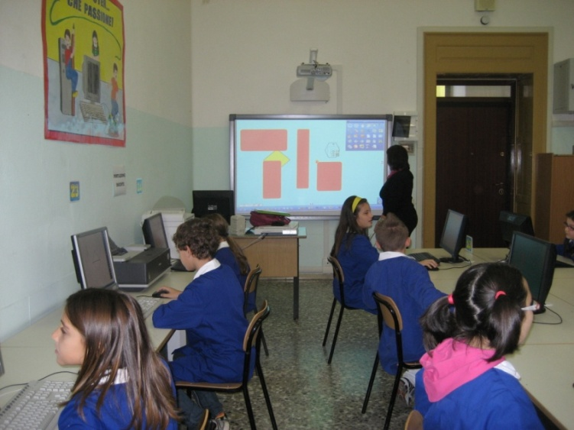
MULTIMEDIALE

Slide 22
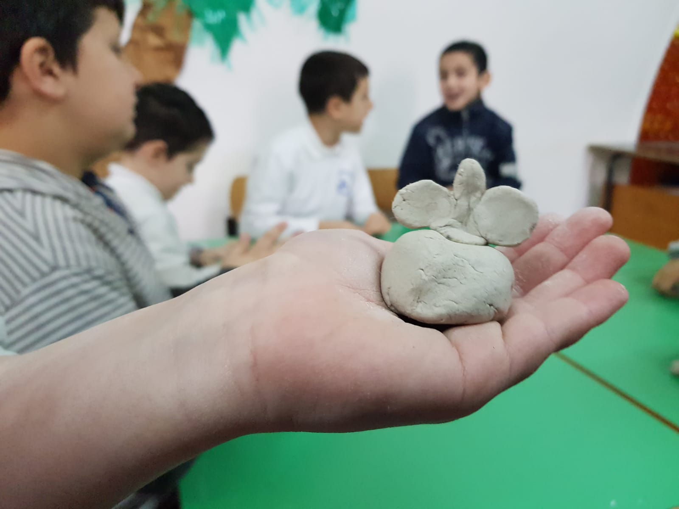
PLASTICO-PITTORICO

Slide 23
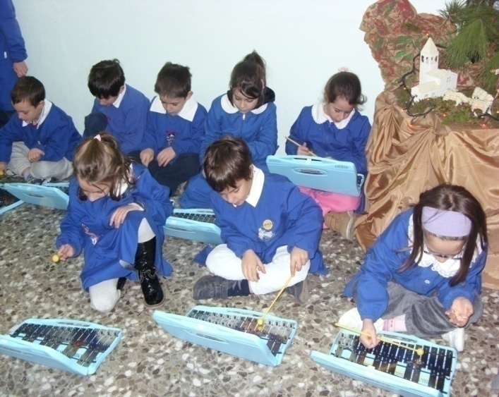
MUSICALE

Slide 24
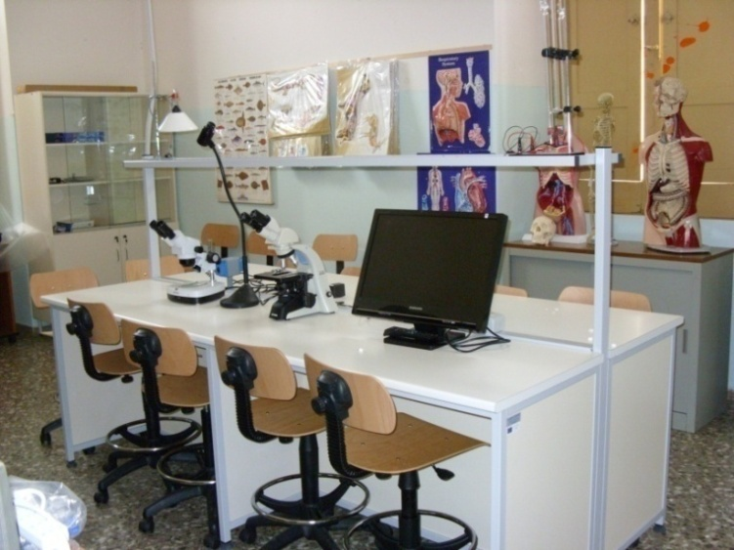
SCIENTIFICO

Slide 25
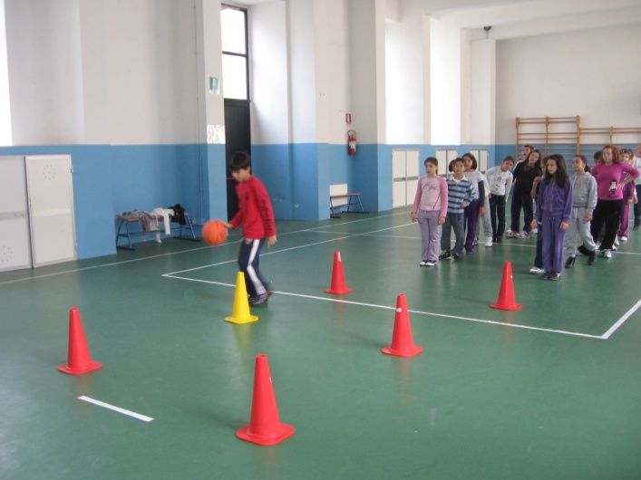
PALESTRA

Slide 26
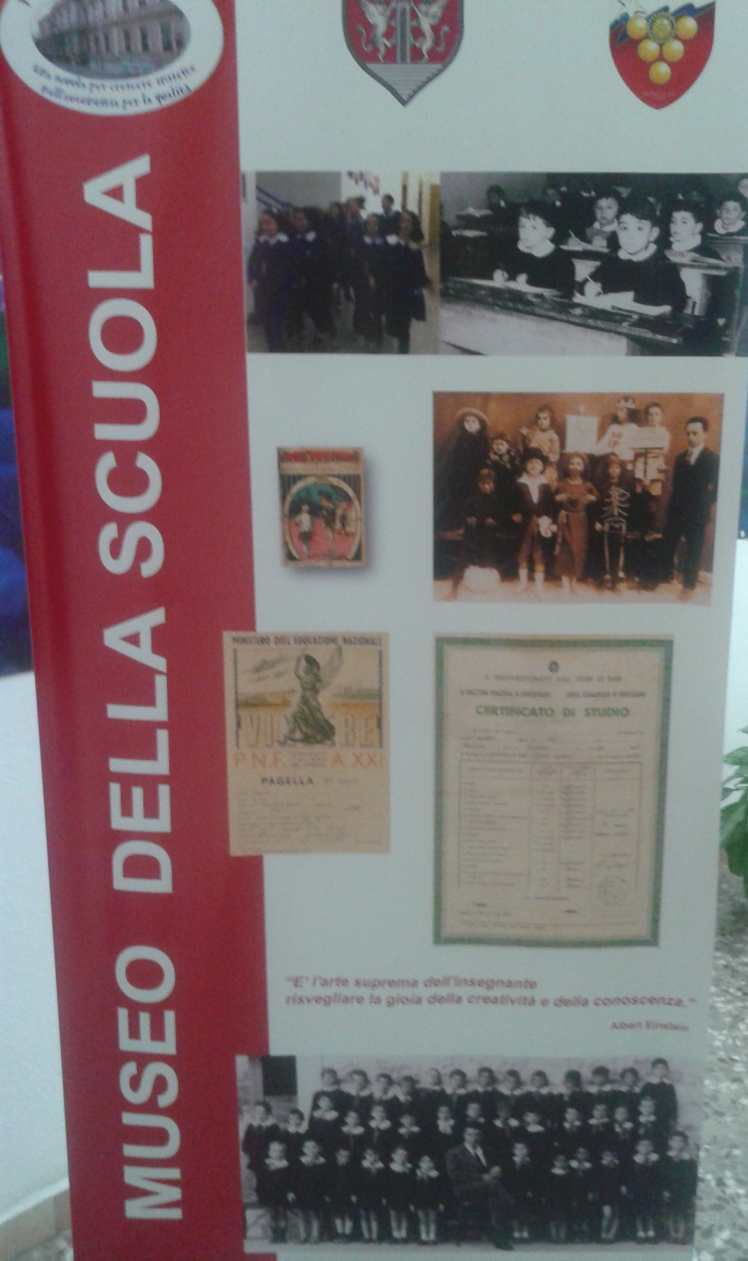
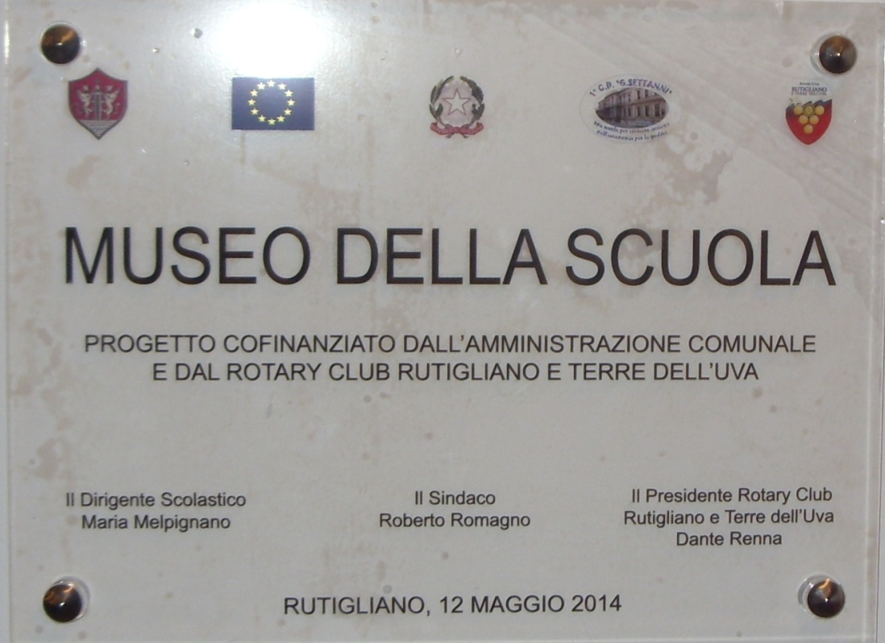
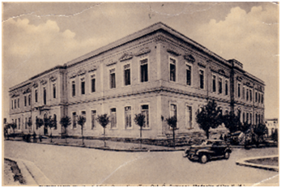

Slide 27

Collegamenti sul territorio
I rapporti con il territorio sono improntati alla collaborazione e alla reciproca valorizzazione delle risorse umane e materiali, tali da rendere la scuola polo di iniziative culturali, di manifestazioni educative e sportive.
La Scuola collabora con numerosi Enti e Associazioni: Presidio del Libro, Libera, Legambiente, Università della Terza Età, ASL, ANT, APLETI, Prato Fiorito, Parrocchie, Libreria Laterza, Olimpia Club e Sport Center, A.S.D, Giovani Aquile, Assessorato alla Pubblica Istruzione del Comune di Rutigliano, Biblioteca comunale.

Slide 28


Il Dirigente Scolastico
riceve tutti i giorni previo appuntamento da fissare in segreteria.
Gli uffici di Segreteria
sono aperti al pubblico
dalle ore 10.30 alle 12.30
Le iscrizioni alla prima classe della scuola primaria si effettuano attraverso il sistema “Iscrizioni on line” sul sito
https://www.istruzione.it/iscrizionionline/
dal 4 al 25 gennaio 2021.
La segreteria della scuola è a disposizione dei genitori per provvedere alle iscrizioni on line
dal lunedì al venerdì ore 11.00 - 12.30
    lunedì - martedì - giovedì ore 16.00 - 17.30

Slide 29

https://icsettannimanzoni.edu.it/
P.T.O.F.
Elaborato dallo staff di direzione
con il coordinamento del Dirigente scolastico Prof.ssa Maria Melpignano

